Slide 1
인턴 1주차 Review
Task 관리 / Scrum
E-commerce 도메인 이해
API / HTTP
Hello World API
5. Pair Programming & Code Review

Slide 2
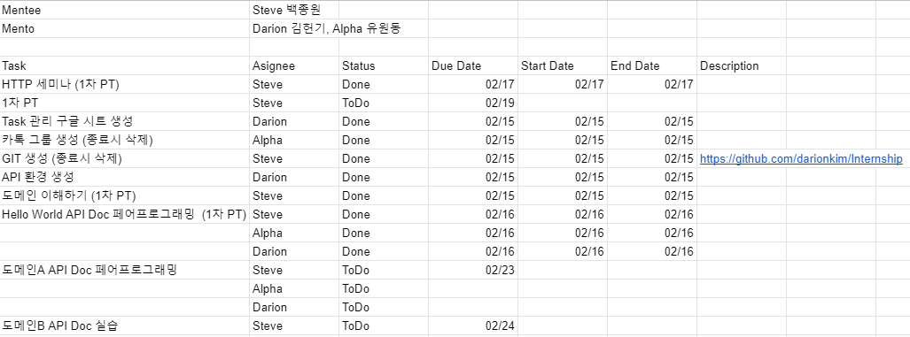
Task관리 / Scrum

Slide 3







E-commerce 도메인 이해하기
상품등록
상품검증
상품승인/노출
고객
회원가입
상품검색
주문생성
로그인
주문처리
주문조회
출하

Slide 4
E-commerce 도메인 이해하기
GS SHOP의
서비스
고객,
주문,
상품,
물류,
정산,
…
App,
Web,
방송
고객
협력업체
임직원
상담원

Slide 5
HTTP / API
웹 API : HTTP 프로토콜을 사용하여 액세스 할 수 있는 웹을 통한 API
Client
요청(request)
Server
응답(response)
정상 -> 2xx status code
Client 오류 -> 4xx status code
Server 오류 -> 5xx status code

Slide 6
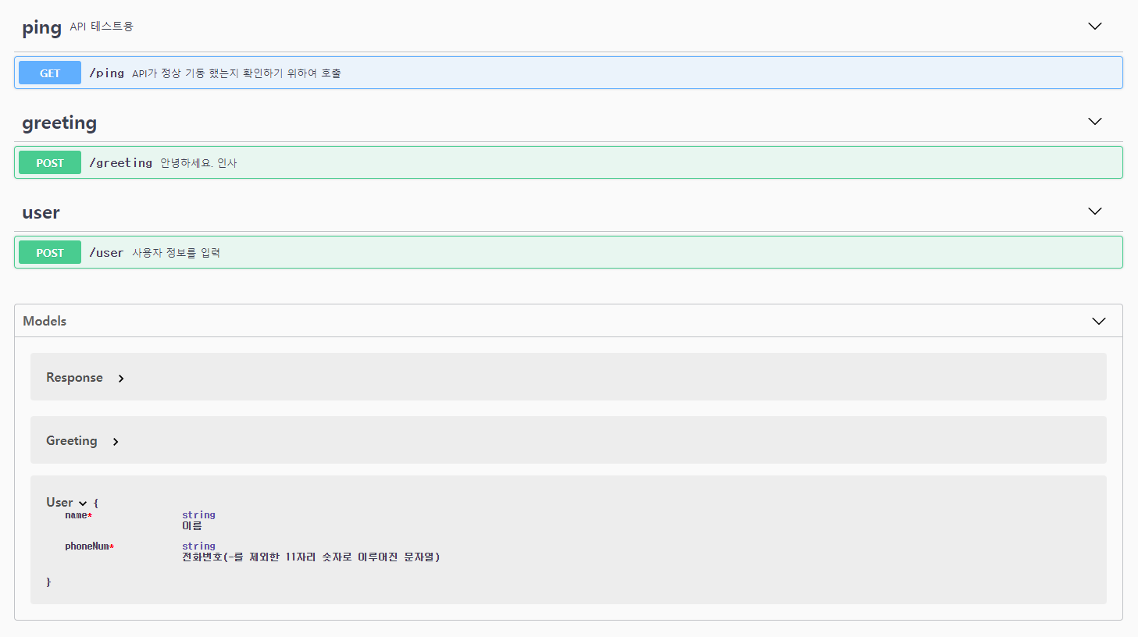
Hello World API

Slide 7
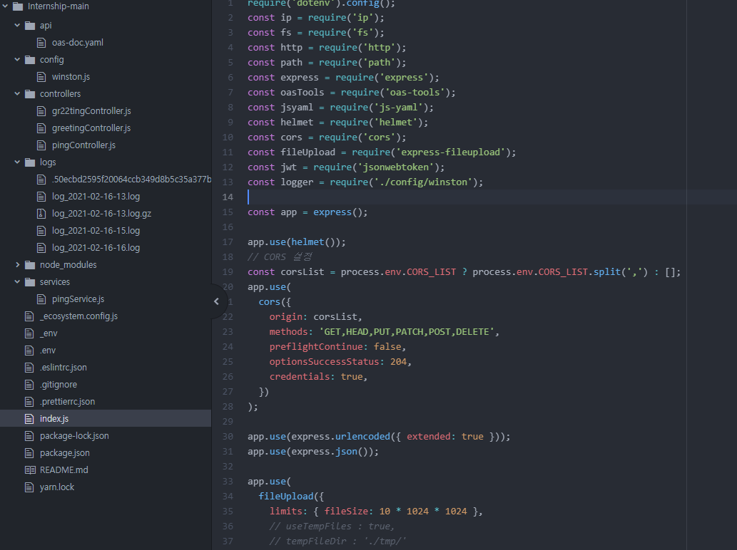
Pair Programming & 코드리뷰
페어프로그래밍, 코드리뷰

